Slide 1
InstaMeet
Björn Bankowski, Matthias Preu, Cassidy Schwarze

Slide 2
InstaMeet
InstaMeet ist eine kompakte Social-Networking-App schnellen oder langfristigen Planung von Treffen und Veranstaltungen
Features
Erstellen von Veranstaltungen
Teilnehmen an Veranstaltungen
Umkreissuche für Veranstaltungen
Termine abrufbar über Android-Terminkalender
Freundschaftsfunktion – Vernetzung von Personen
Umkreissuche von Freunden
Chat

Slide 3


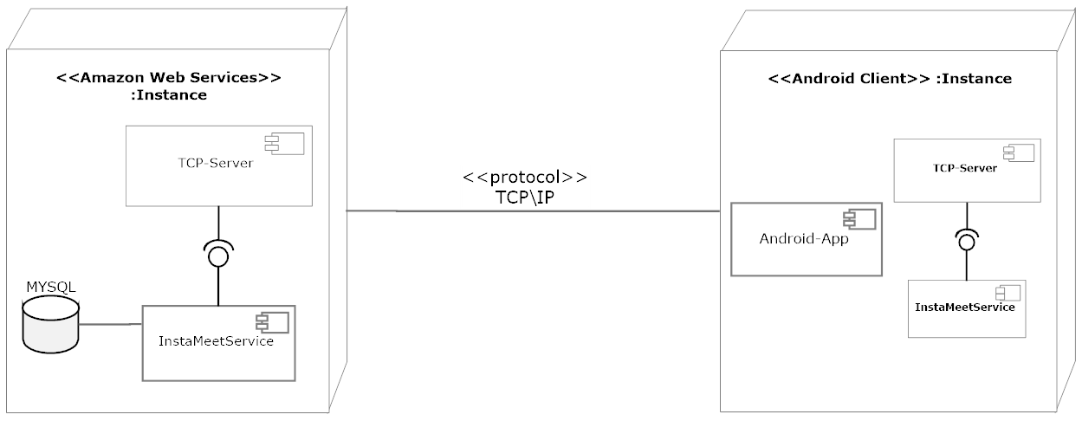
InstaMeet – Deployment Sicht

Slide 4
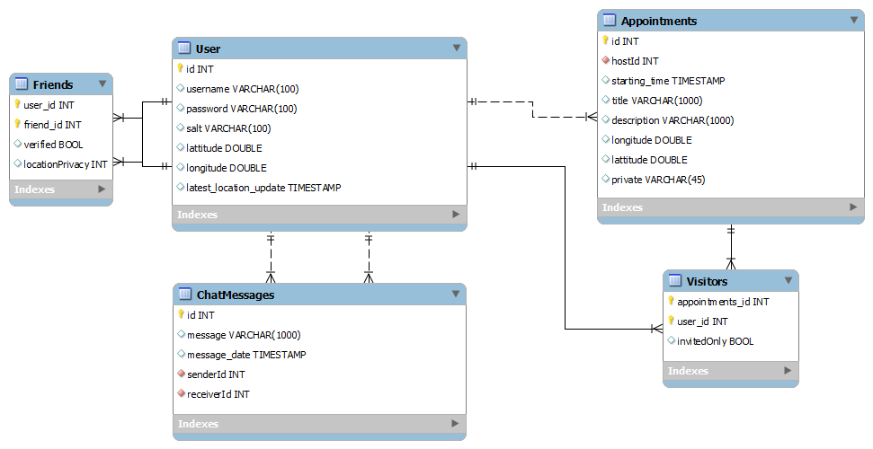
InstaMeet – Backend

Slide 5
InstaMeet – Backend
MYSQL Datenbank Schema

Slide 6
InstaMeet – Backend
MYSQL Datenbank Schema

Slide 7
InstaMeet – Backend Service
Service geschrieben in Java
Datenbank Anbindung
Einbindung der Datenbank über JDBC
Object-To-Relational Mapping über JPA
Generierung der Entitäten über Dali (Eclipse Plugin)
Business Logik liegt im Backend
Thin-Client

Slide 8
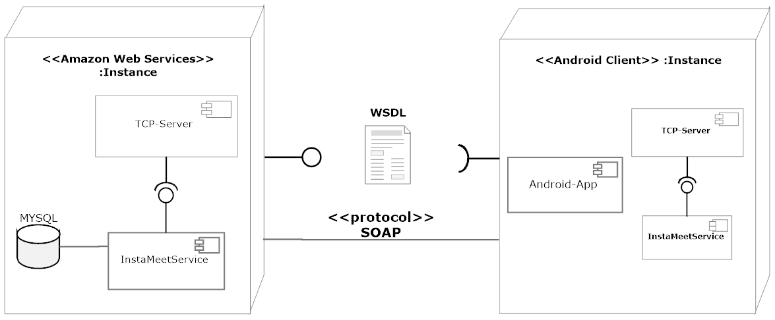
InstaMeet – Kommunikation Client\Server
Erster Ansatz
Bereitstellung eines Webservices mittels Java-WS
Nutzung von SOAP (Simple Object Access Protocol)
WSDL (Webservice Description Language)

Slide 9
InstaMeet – Kommunikation Client\Server
Probleme
Android-Java-Machine implementiert die JAX-WS Spezifikation nicht
Bibliotheken zur Nutzung von SOAP nur rudimentär vorhanden
Geplante Funktionalitäten nicht umsetzbar

Slide 10
InstaMeet – Kommunikation Client\Server
Nutzung von Google Protocol Buffers
Mechanismus für Serialisierung von Daten mittels Binärformat
Einfach verwendbar durch Generierung von Java Klassen
message CreateUser {
required string name = 1;
required string password = 2;
};
message ChatMessage {
optional string securityToken = 1;
required string message = 2;
required int32 friendID = 3;
required int32 userID = 4;
};

Slide 11

InstaMeet – Kommunikation Client\Server
Netty als asynchroner TCP-Server\Client
Protobuf Support
Pipelining erlaubt einfache Funktionskomposition
Handler Pipeline
Protobuf Encoding Decoding
Netzwerk
Logging
Business Logik
Socket
Channel

Slide 12

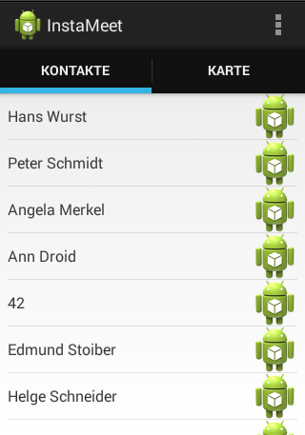
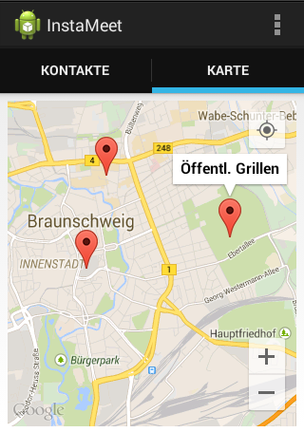
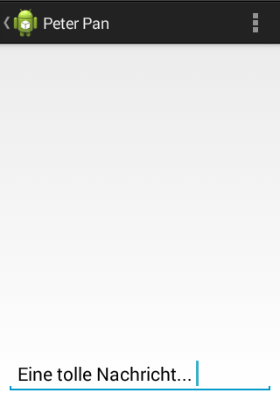
Architektur
Service
…

Slide 13
Android Services
Idee:
Bearbeitet komplexere Aufgaben
Läuft im Hintergrund
Hat keine eigene UI
Beispiele:
Herunterladen von Daten aus dem Internet
Abspielen von Musik
Verarbeiten von Dateien

Slide 14
InstaMeet Service
Kommunikation über Binder
Beim Start des Geräts
startService()
bindService()
mit anderen Komponenten verbunden
gestartet
Service aktiv
stopService()
stopSelf()
unbindService()
Läuft ewig

Slide 15
Probleme \ Lessons learned
Umstieg auf Protobuf
Hohe Anzahl an Nachrichten nötig
Komplizierter als ursprünglich geplanter Web-Service Ansatz
Asynchronität im Server und Client
Aufwendigere Behandlung von Nachrichten (z.B. Zuordnung)
Service Binding Konzept von Android
Problematisch wenn fast alle Activities\Fragments Zugriff benötigen
Service-Binding asynchron → Hohe Fehlergefahr

Slide 16
Demo

